Slide 1
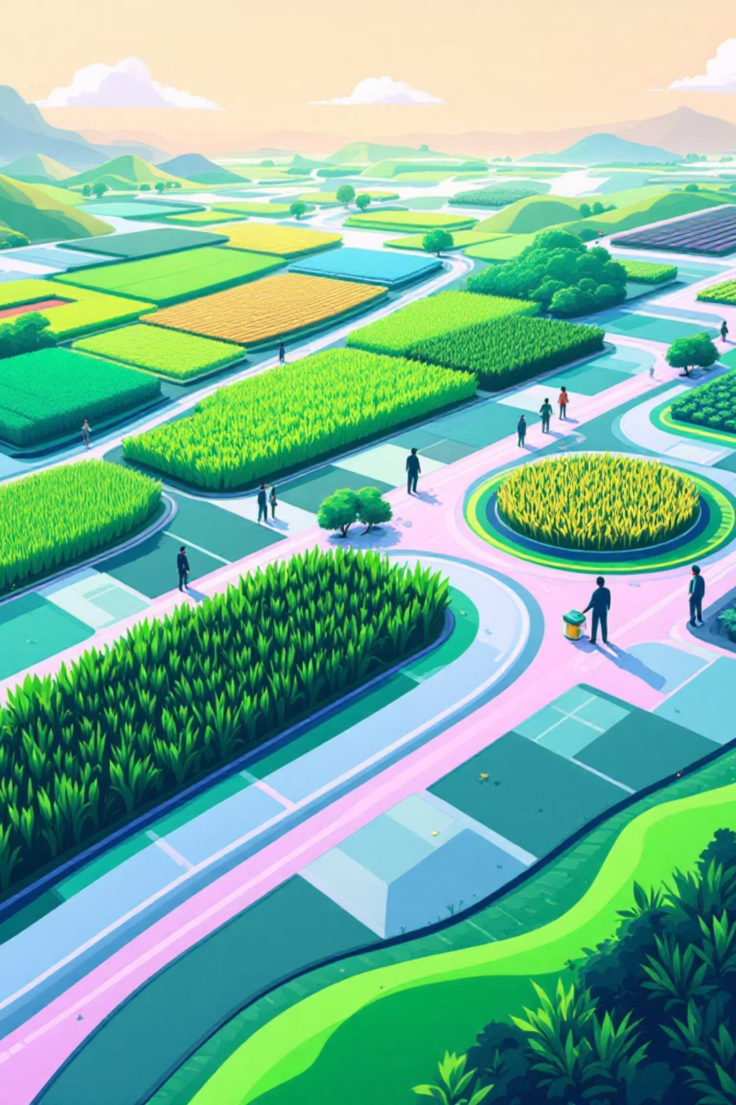
OpenField : Révolutionner l'Agriculture par l'IA
Une plateforme numérique innovante pour transformer la gestion agricole et relever les défis du secteur en 2025

Slide 2

Des Défis Agricoles Sans Précédent
Le secteur agricole mondial fait face à une crise multidimensionnelle qui menace sa viabilité future et la sécurité alimentaire mondiale.
820 millions
10-20%
de personnes en insécurité alimentaire potentielle en 2025 selon les projections climatiques
de baisse des rendements mondiaux due aux événements climatiques extrêmes
30%
des terres arables dégradées d'ici 2025 sans pratiques durables

Slide 3
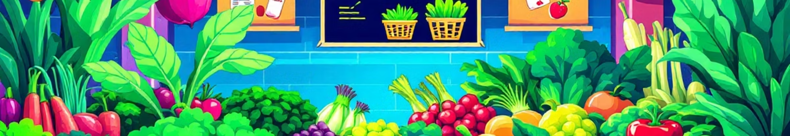
Un Écosystème Agricole en Mutation
Volatilité des Marchés
Opportunités Émergentes
Les prix des matières premières agricoles connaissent une turbulence sans précédent. Les coûts d'exploitation s'envolent avec une hausse des engrais de plus de 10%, malgré une baisse prévue des prix de l'énergie de 17%.
Le marché des superfoods explose, projeté entre 13 et 19 milliards de dollars en 2025, avec un CAGR de 8-10%.
Cette croissance crée des opportunités majeures mais exige des analyses prédictives pour éviter surproduction ou pénuries.
Le marché des fruits et légumes frais atteint 244 milliards de dollars en 2025, avec un CAGR de 5,3%.

Slide 4



Pertes et Inefficacités Critiques
20-30%
40%
90%
Pertes Post-Récolte
Gaspillage Ressources
Déforestation Tropicale
Dans les zones rurales avec méthodes manuelles
Pertes en eau et engrais par gestion manuelle
Liée à l'expansion agricole non contrôlée
Ces inefficacités systémiques soulignent l'urgence d'une transformation numérique du secteur agricole pour améliorer la résilience et la durabilité.

Slide 5
OpenField : L'Innovation au Service de l'Agriculture
Une plateforme SaaS révolutionnaire intégrant l'IA et l'analyse par drones pour optimiser toutes les dimensions de la gestion agricole.
Technologies de Pointe
Interface Intuitive
Analyse Marché Intégrée
Plateforme multiplateforme accessible, mode offline et chat IA pour conseils en temps réel
IA prédictive et drones pour une précision inégalée dans l'analyse des cultures et des sols
Intégration APIs FAO et USDA pour anticiper les tendances avec 85-95% de précision

Slide 6
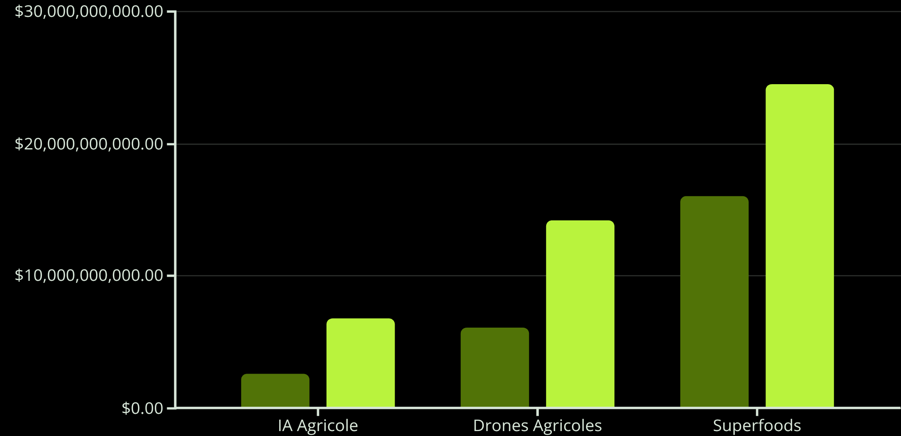
Un Marché en Pleine Expansion
Le marché de l'IA agricole connaît une croissance explosive, porté par la nécessité d'optimiser les rendements et de réduire l'impact environnemental.
Les drones agricoles transforment la surveillance des cultures, permettant une détection précoce des problèmes et une intervention ciblée.
2025
2030 (Projeté)
CAGR impressionnants : IA 22,55%, Drones 18,5%, Superfoods 7-8%

Slide 7




Fonctionnalités Clés et Bénéfices Mesurables
Productivité +20-25%
Intrants -15-30%
Augmentation des rendements via l'IA prédictive et l'optimisation des ressources
Réduction drastique des coûts en eau et engrais par gestion de précision
Pertes -20-30%
Détection précoce des maladies et parasites par analyse drone
01
Analyse Marché en Temps Réel
Recommandations cultures basées sur tendances, climat et demande
02
Optimisation Terrain Intelligente
Répartition stratégique des cultures avec cartes interactives
03
Surveillance Drone Automatisée
Détection pests, humidité et santé des sols par ML
04
Traçabilité et Conformité
Rapports automatisés pour certifications et réglementations

Slide 8


Roadmap et Engagement
Phase 1 : Conception
Phase 3 : Tests Pilote
3 mois – Analyse besoins, wireframes et sélection technologies
3 mois – Validation avec coopératives et QA
1
2
3
4
Phase 2 : Développement
Phase 4 : Déploiement
5 mois – Implémentation modules et tests unitaires
2 mois – Lancement et formation utilisateurs
Budget : 100 000 €
Développement (40%) et Cloud (20%)
Marketing (15%) et Projets Pilotes (15%)
Contingence (10%) pour risques techniques
KPIs de Succès
Rendements +20%, Pertes -25%, Satisfaction >80%
OpenField transforme l'agriculture en un secteur résilient, durable et rentable. Ensemble, cultivons l'avenir avec l'intelligence artificielle.

